Slide 1
Notes:
ライオンズクラブ国際協会の100周年記念の祝賀についてご報告できますことを、誇りに感じております。

Slide 2
ライオンズ規模の賛辞
2014-2015
2015-2016
2016-2017
2017-2018
Notes:
2014年7月から2018年6月まで繰り広げられた、人道奉仕の100年を称えるこの盛大な祝賀行事には、世界中のライオンズとレオが参加しました。

Slide 3
ストーリーの共有
♦ タッチストーン・ストーリー ♦ 歴史ビデオ ♦ ライオンズ・ジャーニー・スライドショー
Notes:
私たちの豊かな歴史を保存するため、一連のタッチストーン・ストーリー及びライオンズ歴史ビデオが制作されると共に、オンラインのスライドショーのライオンズ・ジャーニーが制作されました。
ライオンズは、組織設立から世界への進出について、ストーリーをクラブや地域社会と共有しました。

Slide 4
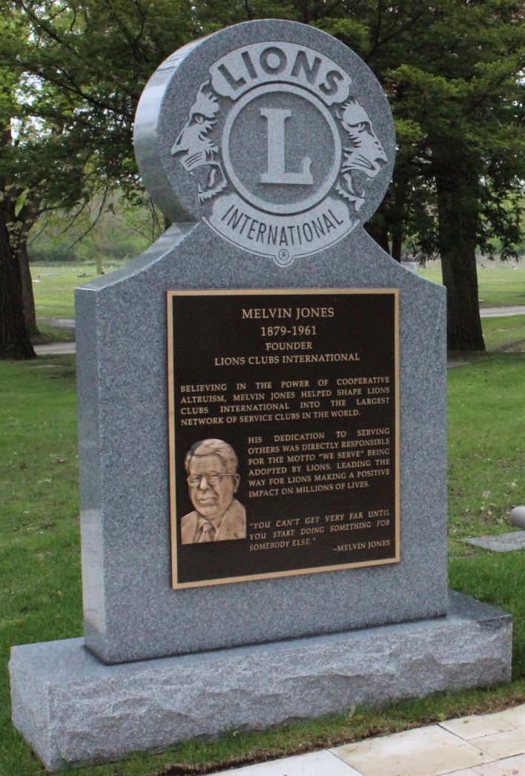
私たちのレガシーを称える
♦ メルビン・ジョーンズ像 ♦ メルビン・ジョーンズ記念碑
Notes:
1917年、メルビン・ジョーンズがライオンズクラブ国際協会を創設しました。
彼を称え、国際本部には彼の銅像が製作されると共に、彼の墓石が新たに新調されました。

Slide 5
私たちの伝統を保存
歴代会長が振り返るライオンズの歩み
♦ 国際会長それぞれへのインタビュー
Notes:
国際会長へのインタビューを行い、ライオンズの過去そして未来に対する彼らの識見を記録しました。
各インタビューにおける重要な部分が「歴代会長が振り返るライオンズの歩み」ビデオ・シリーズとして出版されました。

Slide 6
奉仕を祝う
Notes:
奉仕は100周年記念の核心です。祝賀期間中を通じ、ライオンズとレオは
-100周年記念奉仕チャレンジに取り組むことにより、奉仕活動を率先して行いました。
-新会員を招請してインパクトを高め、その結果100周年記念会員賞を受賞しました。
- 100周年記念レガシー・プロジェクトを通じ、地域社会とのつながりを深めました。

Slide 7
100周年記念奉仕チャレンジ
248,993,525 人の奉仕受益者
Notes:
100周年記念奉仕チャレンジでは、青少年、視力、食料支援、環境、糖尿病関連の奉仕事業を通じて1億人に奉仕する、というこれまでにない目標に向け、私たちのモットー「ウィ・サーブ」を行動に移しました。
このチャレンジに参加された方はいらっしゃいますか？{手を振る}
私たちは目標を達成しただけでなく、目標の2倍を超える、2億4,800万人以上の人々に奉仕をもたらしたのです！（拍手）

Slide 8
100周年会員増強賞
746,041 人の100周年記念会員
Notes:
100周年記念会員増強賞は、私たちの組織を発展させ、奉仕の使命を拡大するために、新しい会員を招き入れ、新たなクラブを結成するよう、私たちにやる気を起こさせました。
ライオンズクラブ国際協会には、さらに多くの人々に恩恵をもたらせるよう、70万人もの100周年会員が入会し、6,600以上もの新クラブが結成されました。
会員増強賞を受賞された方はいらっしゃいますか？ありがとうございます。（拍手）

Slide 9
コミュニティ・レガシー・プロジェクト
31,853 件の事業報告
Notes:
100周年のレガシー・プロジェクトを通じて、私たちはこれまで以上に地域社会との繋がりを深めることができました。個々のプロジェクトは真の価値をもたらしただけなく、ライオンズの貢献を目に見える形で残しています。
地域にレガシーを刻んだ方はいらっしゃいますか？{手を振る}
31,000件を超えるレガシープロジェクトは、長年にわたって地域の人々に利益をもたらすことになるでしょう。

Slide 10
世界中での祝賀！
Notes:
楽しいことも沢山ありました。ライオンズやレオは、海の中からエベレスト山頂まで、様々な場所で祝賀を行いました。
私たちはパレードに参加したり、100周年記念のキルトを作成したり、誕生日ケーキを作ったり、ライオンズの服を着て、誇りを持ってライオンズの旗を振りました。
ライオンズクラブを称えて、ビルに明かりも灯されました。

Slide 11
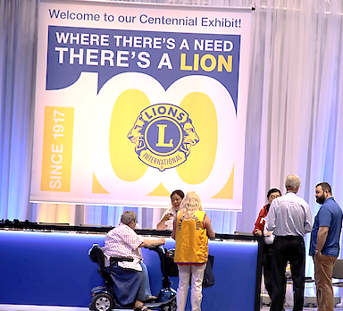
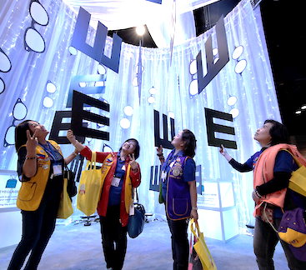
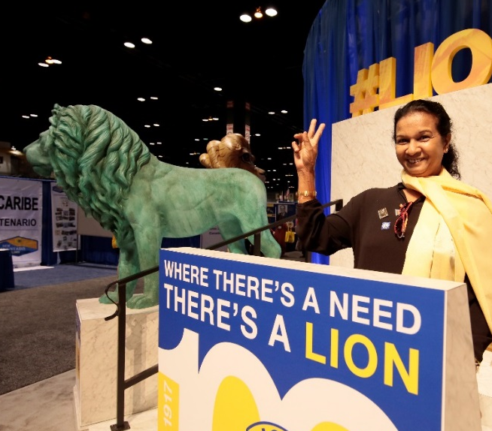
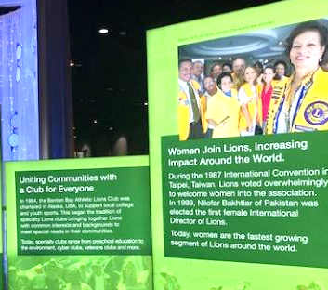
100周年記念大会
30,000人
のライオンズとレオが集いました。
Notes:
世界中のライオンとレオが、100周年記念ライオンズクラブ国際大会のために、ライオンズクラブの発祥地であるイリノイ州シカゴに集いました。
大会には、インタラクティブな100周年記念展示が設けられ、参加者はライオンズクラブの過去、現在、未来を経験する事ができました。
展示品の多くは、今後何年にも楽しんで貰えるよう、国際本部で別の用途で使用されます。

Slide 12
100周年記念バナー
♦ 幅14.6 m、縦8.5 m
Notes:
100周年記念バナーは、世界中のライオンやレオにサインをしてもらった48枚の個々の布を縫い合わせて作られました。
100周年記念バナーにサインをされた方はいらっしゃいますか？{手を振る}
幅14.6ｍ、縦8.5mのバナーが、100周年国際大会のメインホール全体に広げられ、壮大でした。

Slide 13
100周年記念コイン
♦ コイン販売により、US$855,540 が財団に寄付されました。
Notes:
1オンスの100周年記念コインが米国造幣局によって制作されました。最初のコインを鋳造する記念式典には、3名の元国際会長が出席しました。
この記念すべき100周年コインを購入された方はいらっしゃいますか？{手を振る}
皆さんにご購入頂いたお陰で、今後の人道奉仕に向け$855,000 の寄付がなされた事を知っておいてください。

Slide 14
100周年記念切手
Notes:
世界中の熱心なライオンズは、100周年の祝賀を日々の郵送で共有できるよう、ライオンズクラブの100周年記念切手の制作を郵便局に掛け合いました。
これらは素晴らしい記念ではありませんか？そして、素晴らしい広報でもあります。

Slide 15
ソーシャルメディアによる祝賀
#Lions100
Notes:
多くのライオンズやレオが、自らのストーリーに#Lions100 のハッシュタッグを付け、彼らの100周年での成果をフェイスブック、ツイッター、更にはその他のソーシャル媒体でシェアしました。
ここにソーシャルメディアで成果等をシェアされたライオンズやレオはいらっしゃいますか？{手を振る}シェアして下さり、ありがとうございます。！

Slide 16
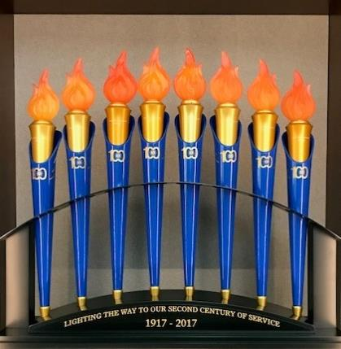
100周年記念トーチ
♦ 次なる奉仕の世紀への道を照らす
Notes:
ライオンとレオは、特別な100周年記念トーチに感銘を受けました。これらのトーチは、各会則地域やアフリカなど、数多くの地域の祝賀行事を旅してきました。
これらのトーチは、100周年記念大会の100周年炬火台点火式で一つにまとまりました。
「次なる奉仕の世紀への道を照らす」と刻まれた、これらのトーチは国際本部に現在、展示されています。

Slide 17
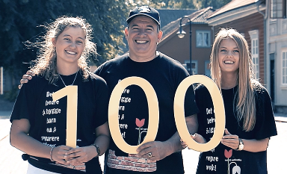
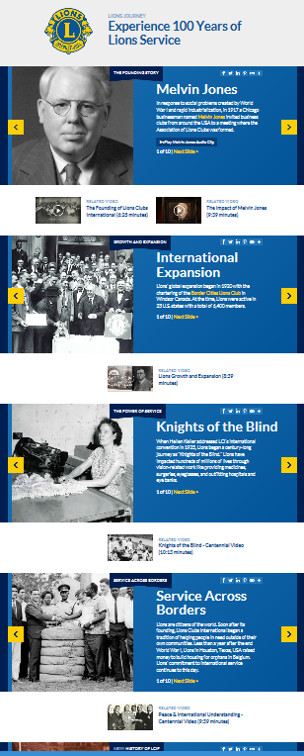
LionsClubs.org のアーカイブ
「100年を概観」ビデオ
100周年記念総括ビデオ
100周年記念のハイライト・ブック
ライオンズ歴史ビデオシリーズ
タッチストーン・ストーリー
ライオンズ祝賀ビデオ
ライオンズ・ジャーニーのスライ ドショー
「歴代会長が振り返るライオンズの歩み」ビデオ
Notes:
100周年記念の活動の全ては、会員見込み者やクラブや地域社会にその活動をシェアする上で素晴らしい資料になりました。
新しいLionsClubs.orgのウェブサイトの資料検索機能を使って、100周年記念のハイライト・ブック、100周年記念総括ビデオ、更にはこのプレゼンテーション等、シェアするのに最適な100周年記念ストーリーを見つけることが出来ます。

Slide 18
ライオンズの次の100年
Notes:
本協会の200周年記念に立ち会うことはできないにしても、ライオンズが100周年記念で埋められたタイムキャプセルを開け、私たちの残した功績に感銘を受ける姿が目に浮かびます。
成功を収めた祝賀を受けて、自信を持って、私たちの次なる世紀を見据えること出来ます。ライオンズクラブ国際協会は確実に、世界最高の奉仕組織で居続けることでしょう。

Slide 19
ありがとうございました！
Notes:
100周年記念委員長、地区・複合地区コーディネーター、100周年記念実行委員会、執行役員、そしてご参加いただいたライオンズとレオの皆さんに、心より感謝いたします。
「ニーズがあるところに、ライオンズがいる」ことを、皆さんは以前よりも大きく明確に示してくださいました。

